Slide 1
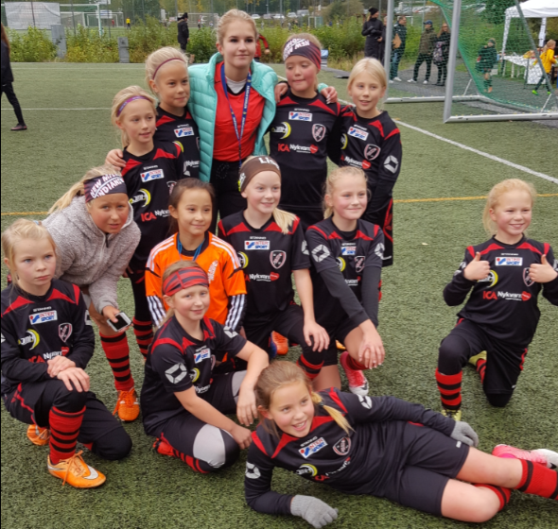
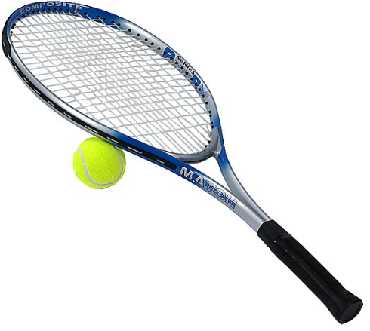
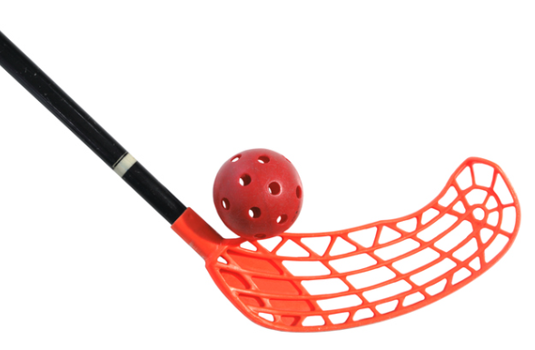
New Mill Indians Flickor 07/08
Lördagen den 21 april
Vi vill gärna bjuda in er till en dag med sportsliga och roliga aktiviteter tillsammans med oss i fotbollsgänget New Mill flickor F07/08. Vi kommer tillsammans att träna/pröva på tennis, innebandy och fotboll.
OBS: Alla får jättegärna ta med sig hur många kompisar dom vill som är födda 07/08 som får vara med på alla aktiviteter enligt nedan
Tag med ombyte och skor för inomhusbruk.
För de som har: tag med tennisrack och/eller innebandyklubba. Vi ordnar med ett antal rack/klubbor för utlåning för de som ej har.
Efter alla aktiviteter är ni välkomna till Oxvreten där New Mill skall sova över. Kvällen kommer att innehålla lite aktiviteter inkluderat mat (hamburgare/korv). Lördagen den 21 april 12:20 Samling i Turingeskolans gympasal 12:30 Tennisträning 13:30 Innebandyträning 14:30 Mellanmål 15:00 Fotbollsträning 16:00 Duschning och ombyte till "civila kläder" 16:30 Gemensam promenad till Oxvreten (frivilligt för övriga) 17:00 Blåsa upp madrasser och fixa inför natten (endast övernattande från New Mill gänget så dom kan koncentrera sig:) ) 17:30 – 20 Kvällsaktiviteter inkl: Mat (hamburgare/korv) 20:00 Inbjudna kompisar får gå hem PS: mellan kl 11-13 på söndagen den 22 april ska New Mill
spela 3 st träningsmatcher på KGP, kom gärna dit och heja!!!
Återkoppla gärna så vi vet hur mycket mat och snacks som vi ska förbereda.
Kontaktperson och frågor: Jonas H, 0709154290
Mycket välkomna Mvh Jonas H, David, Jonas E & Carolina – Tränarna i New Mill Indians F07/08

